Slide 1
Крылов Иван Андреевич
(1768-1844)

Slide 2
«Люблю, где случай есть пороки пощипать.»
И.А.Крылов

Slide 3
Знаменитые баснописцы
Эзоп— полулегендарная фигура древнегреческой литературы, баснописец, живший в VI веке до н. э. Автор нравоучительных басен о животных.

Slide 4
Жан де Лафонтен
Французский поэт и баснописец.
Басни Лафонтена замечательны своим разнообразием, ритмическим совершенством.
(1621–1695)

Slide 5
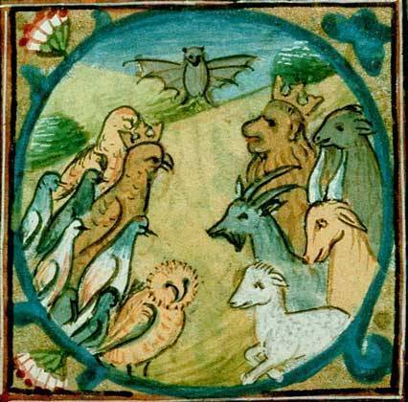
Басня — краткий, чаще всего стихотворный, нравоучительный рассказ.
Героями басен могут быть не только люди, но и животные, растения, предметы, наделяемые теми или иными человеческими качествами.

Slide 6
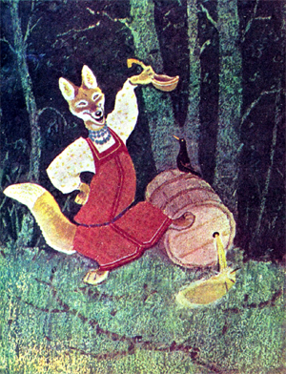
Аллегория-иносказание
Аллегория — художественное обособление посторонних понятий с помощью конкретных представлений. Религия, любовь, справедливость, раздор, слава, война, мир, весна, лето, осень, зима и т. д. изображаются и представляются как живые существа.

Slide 7
В какой басне героиня осталась без завтрака?
«Ворона и Лисица»

Slide 8
«Чтоб музыкантом быть, так надобно уменье…»
«Квартет»

Slide 9
«Волк и Ягнёнок»
«Ты виноват уж тем, что хочется мне кушать».

Slide 10
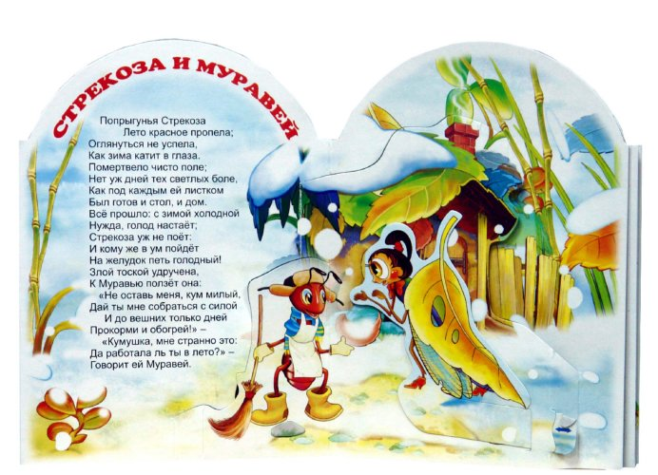
Героиня какой басни так говорила: «До того ль, голубчик, было в мягких муравах у нас, так, что голову вскружило»?

Slide 11
Из какой басни взяты эти слова: «Видит око, да зуб неймёт»,ставшие крылатым выражением?

Slide 12
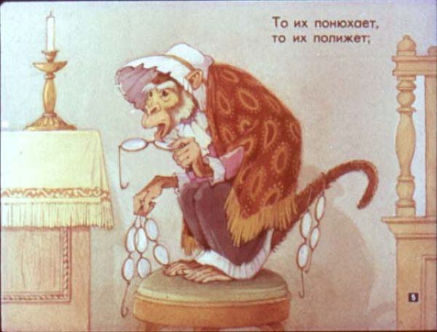
«Невежда», что это значит?
Неученый
Не образованный учением, книжными знаниями
Непросвещённый человек

Slide 13
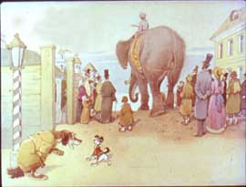
Кого «по улицам водили, как будто напоказ»?
«Слон и Моська»

Slide 14
«Лебедь, Рак и Щука»
«Да только воз и ныне там».

Slide 15
«Волк на псарне»
Событиям Отечественной войны 1812 года.

Slide 16
Это героиня увидела свой образ в зеркале. Назовите басню.
«Зеркало и Обезьяна»
«Чем кумушек считать трудиться, не лучше ль на себя, кума, оборотиться?»

Slide 17
«Свинья под дубом»

Slide 18
Е.Рачёв художник-иллюстратор

Slide 19
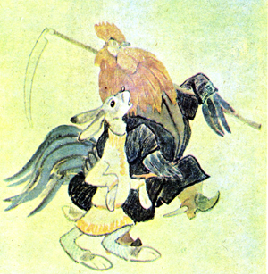
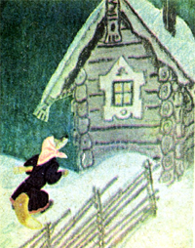

Slide 20
Памятник Крылову

Slide 21
Кто не слыхал его живого слова?
Кто в жизни с ним не встретился своей?
Бессмертные творения Крылова
Мы с каждым годом любим все сильней.
Со школьной парты с ними мы сживались,
В те дни букварь постигшие едва.
И в памяти навеки оставались
Крылатые крыловские слова.
М. Исаковский.

Slide 22
Литература
Крылов И.А. Басни (рисунки Е.Рачёва). – М.: Дет.лит-ра,1983.
Макарова Б. Баснописец, каких не было (И.Крылов)// Читаем, учимся, играем. – 2004. - №12
Интернет-ресурсы: изображения были взяты на сайте http://www.yandex.ru/

